Slide 1
KONStrukcje obrazów w Zwierciadłach kulistych

Slide 2
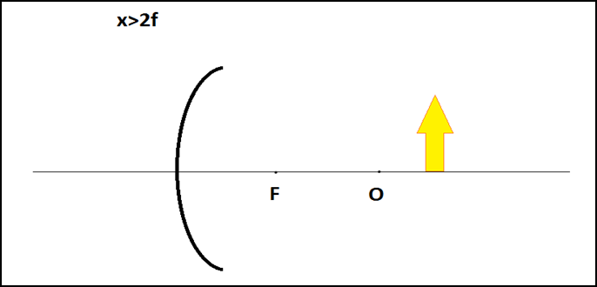

Slide 3
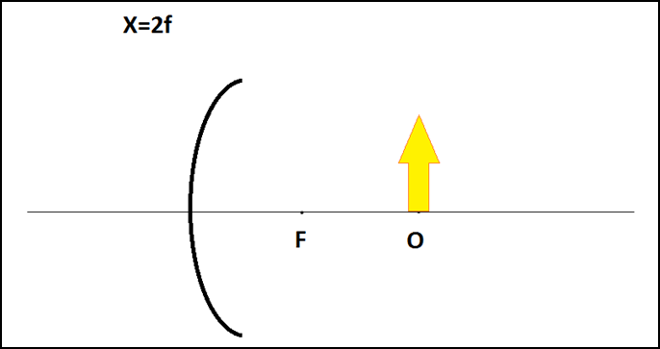

Slide 4
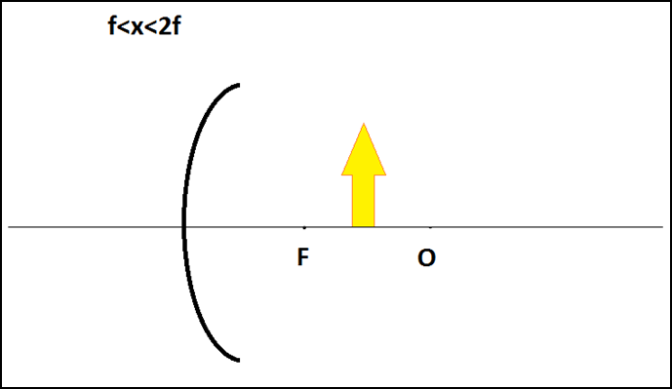

Slide 5
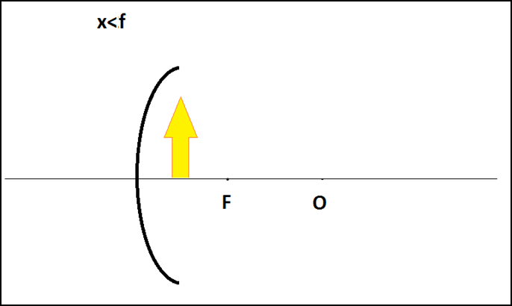

Slide 6
